Slide 1

CIRKUSZ
Matematikai zsonglőrködés

Slide 2

1. Figyeld meg a plakátot, majd válaszolj a kérdésekre!

Slide 3

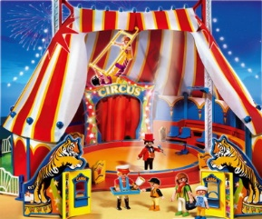
Kérdések
1. Hány ember szerepelt a képen?
2. Mi a cirkusz neve?
3. Milyen állatokat láttál?
4. Hány „közlekedési eszköz” volt a levegőben?
5. A kép alapján kik szerepelnek a cirkuszban?

Slide 4


2. Írásban válaszolj!
Hány napig volt a cirkusz a városban?
Összesen hány előadást tartottak?
Mennyibe került 1 jegy?
Egy 4 tagú család akciós jeggyel mennyiért nézhette meg az előadást?

Slide 5

3.Szöveges feladatok
A cirkusz társulata tegnap 2 előadáson, teljes létszámmal lépett fel, a sátor is tele volt. Hány ember volt a 2 előadáson összesen?
A Cirkusz téli szállásának a negyedét az istállók, a felét a próbaterem és a manézs teszi ki. Melyik hány négyzetméter?
A Magyar Nemzeti Cirkusz társulata 70 főből áll. A cirkuszsátor 1500 fő befogadására elegendő. Az időjárástól függően a nézőtér fűthető.
Budapesttől nem messze, Szadán található a cirkusz téli szállása. Több, mint 2000 négyzetméteres terület biztosított az állatistállók, a próbaterem és a manézs részére.
A cirkusz szerves része a minden este élőben játszó 10 tagú fúvószenekar és Lady Massala, afrikai énekesnő, és közel 100 idomított állat.
A Kovács család 3 gyerekkel ment a cirkuszba és a páholyba foglaltak helyet, a Takács család 2 gyermekével a B. szektorban ült. Melyik család fizetett többet és mennyivel?
Ha az állatok között van 12 madár, a többi emlős. Hány lábuk van összesen?
Árak:
VIP: 5.000 Ft / fő
Páholy: 3.500 Ft / fő
A szektor: 3.000 Ft / fő
B szektor: 4.500 Ft

Slide 6
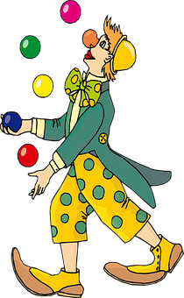
4. Számolj ügyesen!
  4500 + 20x70 – 2000 + 600 =
(4500 + 20x70) – (2000 + 600) =
4500 + (20x70 – 1400) + 600 =
4500 + 20x70 – (1400 + 600) =
(4500 + 20x70) – 2000 + 600 =

Slide 7

5. Számpiramis
Számpiramist építünk a cirkusz adataiból.
Mennyit rejt a bohóc feje?
10 | 2000 | 100 | 70 | 1500

Slide 8
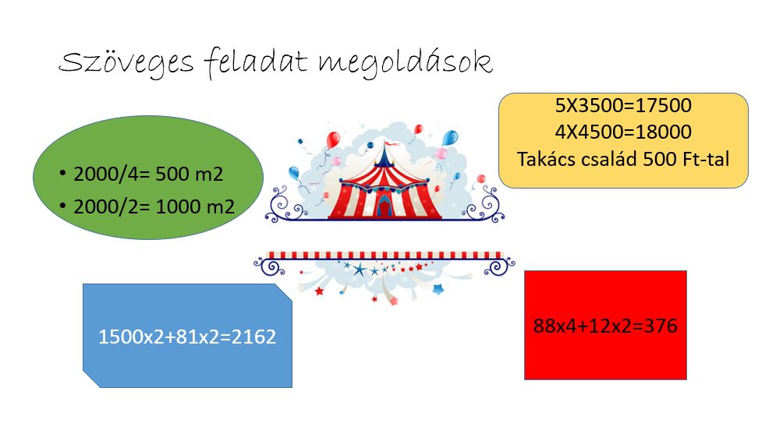

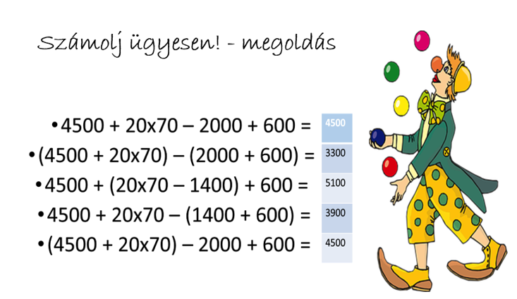
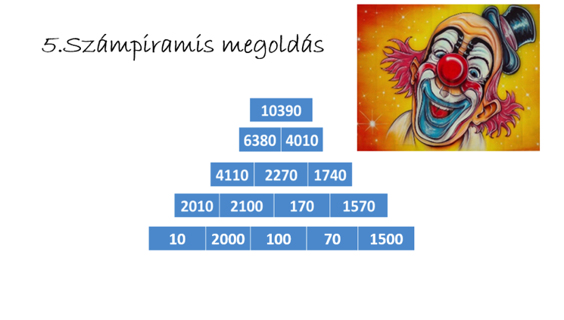
Megoldások

Slide 9
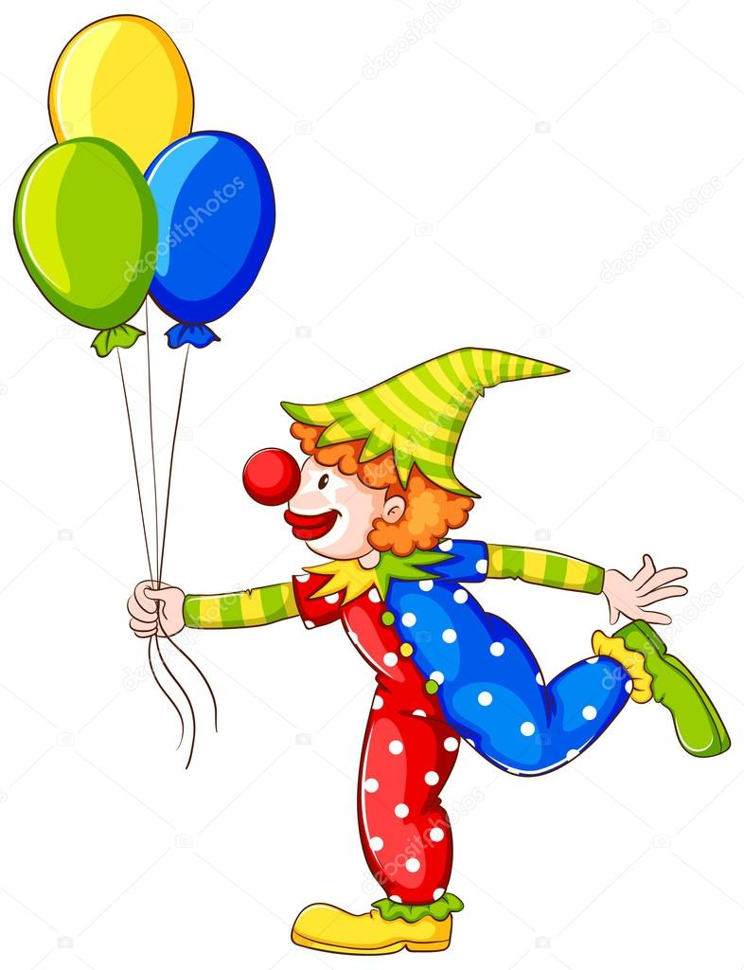
  Ügyesen számoltál!

